Slide 1
ミニバス旅
groupA

Slide 2

コンセプト
日野市の路線バス「ミニバス」×観光
→主に若者のミニバス利用者数増加と
観光者数増加を目指す

Slide 3
概要
ルート周辺の観光スポットをテーマごとに分類
観光ルートの作成
観光サイトでの提案

Slide 4
使用したオープンデータ
ミニバスの路線図に関するデータ
ミニバスのバス停に関するデータ

Slide 5
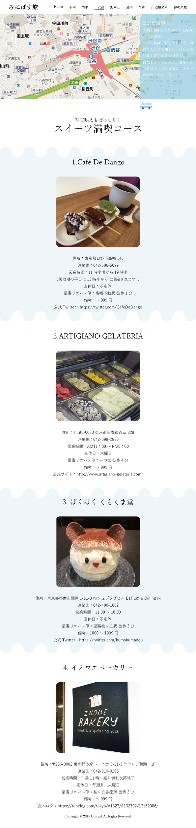
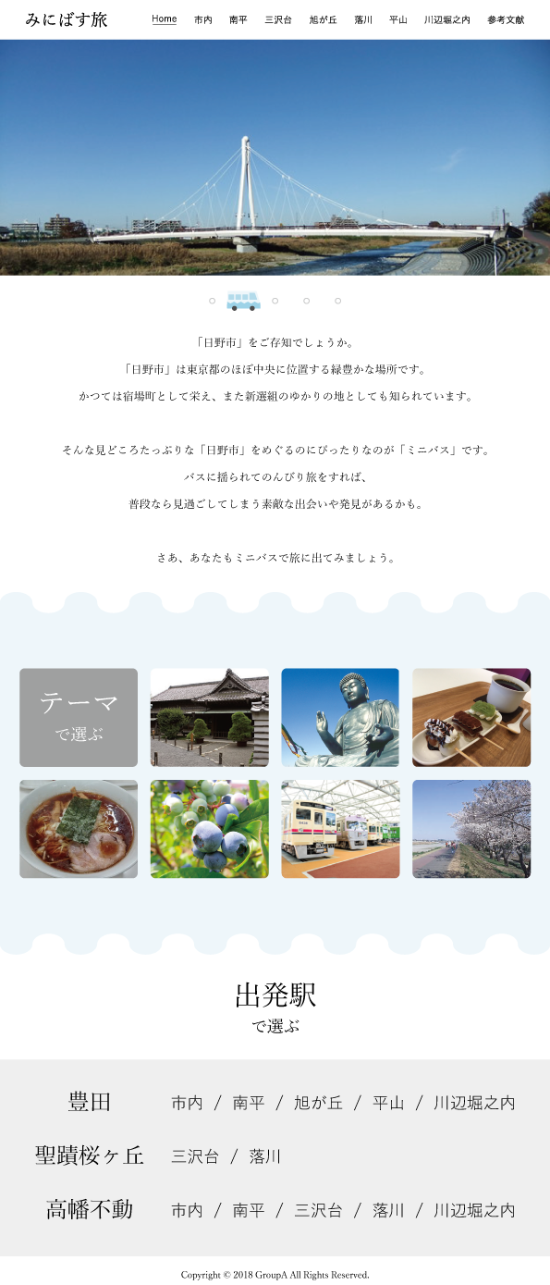
レイアウトイメージ
水資源豊富な日野市をイメージした
カラーと波模様
優しい色合いと丸みがかったデザインで
若者にも利用しやすく

Slide 6

特徴① 観光ルートの選び方が2通りある
テーマで選ぶ
→体験できる内容でルートを選べる
→行きたい場所が決まっていないときに便利
出発駅で選ぶ
→出発したい駅名からルートを探せる
→あらかじめ利用する駅が決まっているときに便利

Slide 7
特徴② 観光スポットの情報がまとめて見れる
得られる情報
→観光スポットの所在地、連絡先、営業時間や定休日、
最寄りのバス停からの行き方、予算など
より詳しく知りたいときは、公式サイトに飛べる

Slide 10
ご清聴ありがとうございました！

